Slide 1
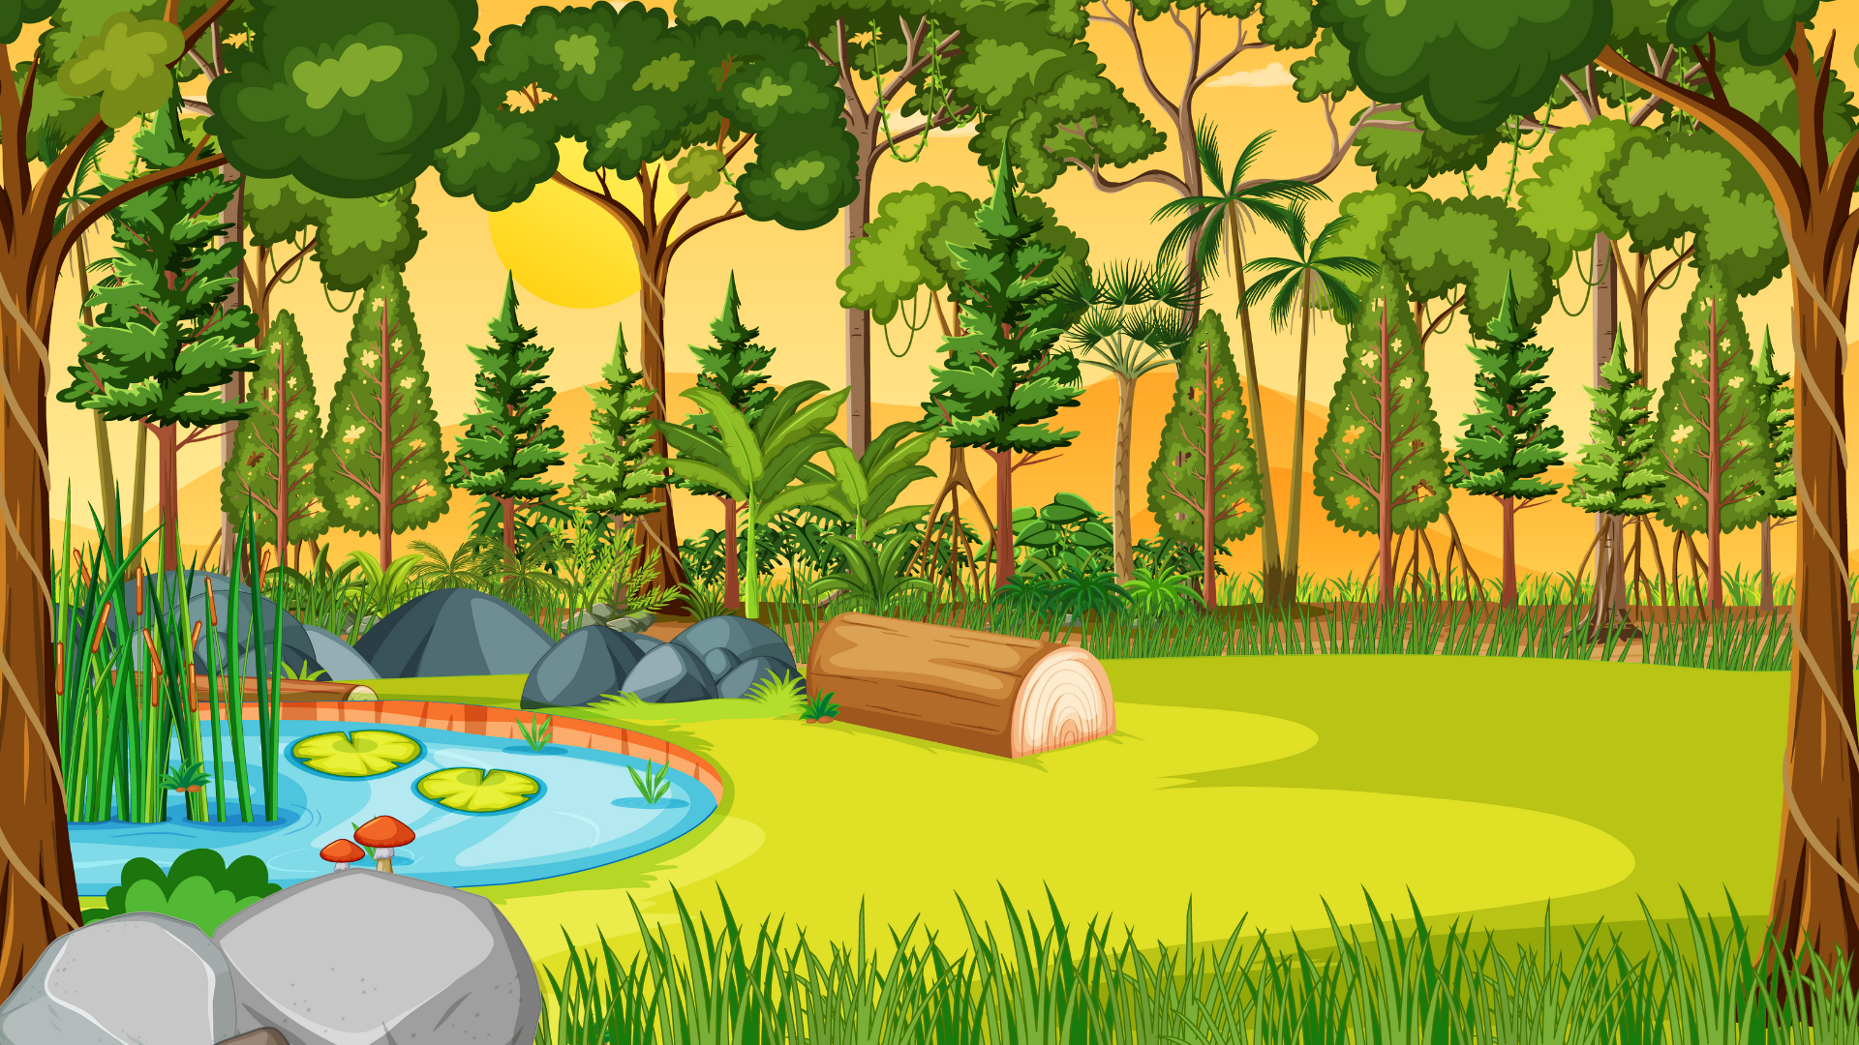

Tiếng Việt
Lê Thị Oanh
(Tiết 5)

Slide 2
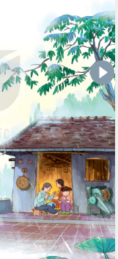

Quan sát các tranh sau, nhớ lại và nêu tên các văn bản thơ đã học.
Mưa

Slide 3
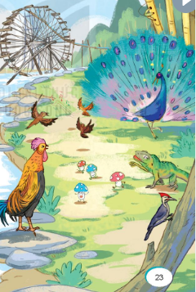
Quan sát các tranh sau, nhớ lại và nêu tên các văn bản thơ đã học.
Ngày hội rừng xanh

Slide 4
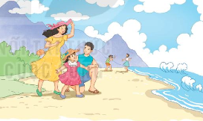
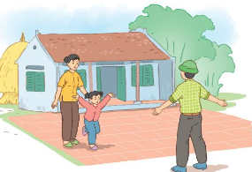
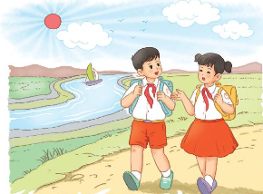
Quan sát các tranh sau, nhớ lại và nêu tên các văn bản thơ đã học.
Đất nước là gì?

Slide 5
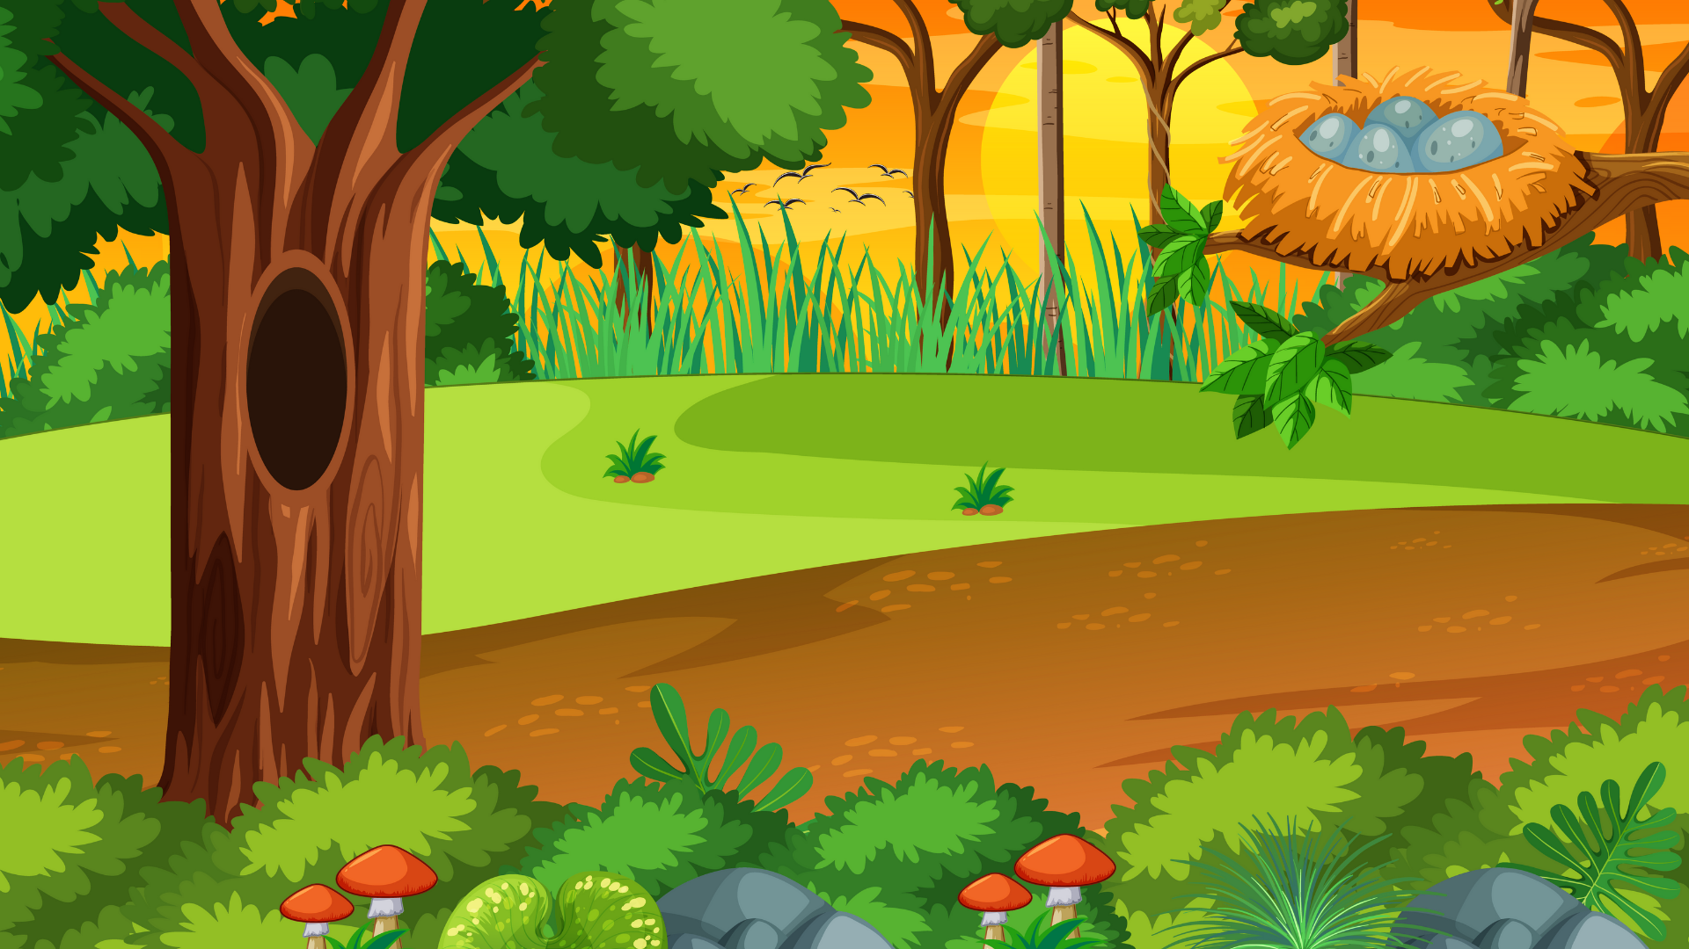
1. Nhìn tranh, kể lại sự việc theo suy đoán của em.
? Bạn nhỏ đi đâu?
? Bạn nhỏ nhìn thấy con gì, ở đâu?
? Hãy đoán xem con vật đó bị sao?
? Bạn nhỏ đã làm gì?
? Đoán xem bạn nhỏ sẽ làm gì tiếp theo?
? Cảm nghĩ của em về hành động đó?

Slide 6
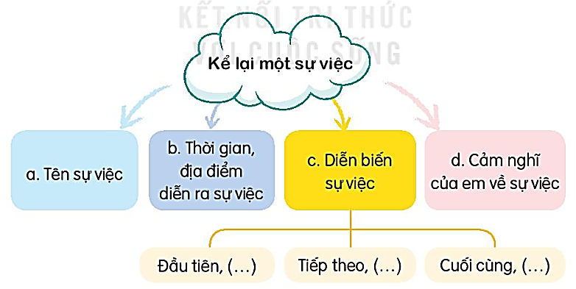
Notes:
GV CLICK CHUỘT VÀO MŨI TÊN Ở GÓC → TRỞ VỀ SLIDE Ô CHỮ

Slide 7
Hoàn thành phiếu bài tập
Tên sự việc: .....................
Thời gian, địa điểm: ...............
Sự việc đầu tiên: ...............
Sự việc tiếp theo: ...............
Sự việc cuối cùng: ...............
Cảm nhận của em về sự việc đó: ...
Thảo luận nhóm 4

Slide 8
2. Viết lại điều em đã kể thành một đoạn văn.

Slide 9

Cảm xúc của em về hành động của bạn nhỏ là gì?

Slide 10
VẬN DỤNG VÀ TRẢI NGHIỆM
Về nhà kể lại câu chuyện cho ông bà, bố me, anh chị em của mình nghe.

